Slide 1
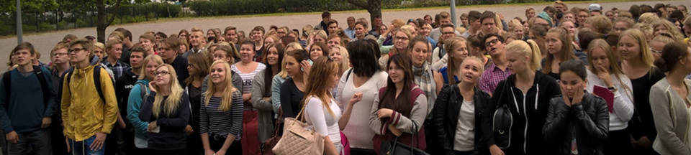
Ykkösten huoltajailta
2026
Opintojen rakenne
Opintojen tukeminen
Miten opiskelu eroaa peruskoulusta?
Opintojen seuranta Wilmassa

Slide 2
Yhteystiedot ja tiedotus
Ryhmänohjaaja
Fylenteri kannattaa pyytää luettavaksi!
Koulun kotisivut: https://forssanyhteislyseo.fi/
  Tapahtumakalenteri
Desku: käyttöliittymä opiskelijoille esim. Wilma
Peda.net -oppimisalusta
Wilma: https://forssa.inschool.fi/
  Vanhempien Wilma-tunnukset tulleet kirjeitse
Instagram

Slide 3
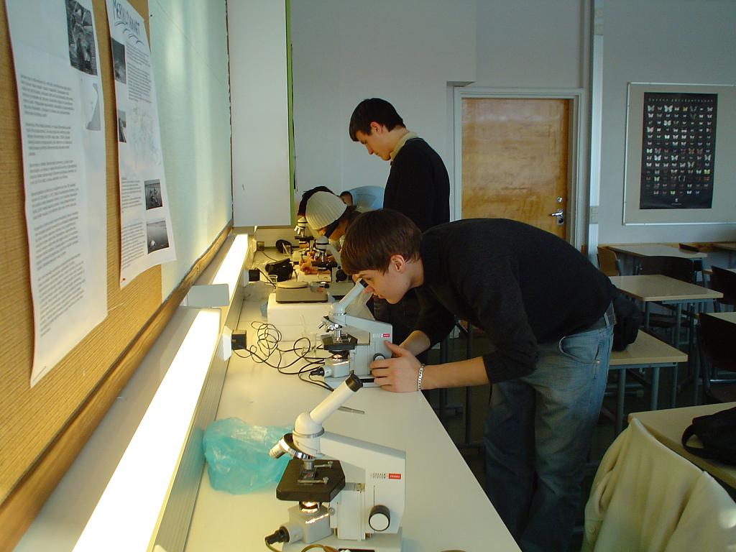
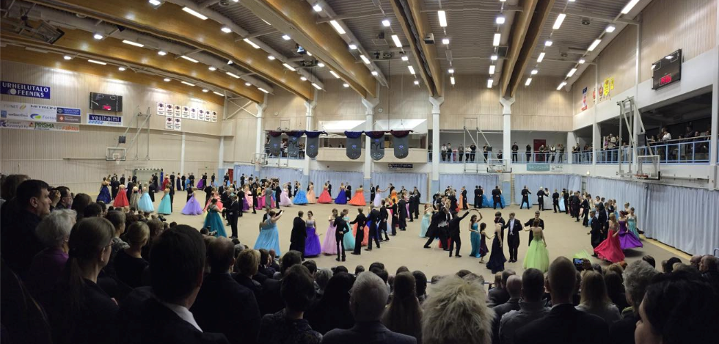
Opiskelu lukiossa
luokattomuus
opintotarjotin
kiertotunti
päättöviikko
uusintakoe
itsenäinen suoritus
itsenäinen suoritus

Slide 4
TUTKINNON RAKENNE
Lukio-opinnot mitoitetaan opintopisteinä. Opiskelijan on suoritettava vähintään 150 opintopistettä.
Pakolliset opinnot
Jokaisen opiskeltava 94-102 opintopistettä riippuen matematiikan valinnasta
valtakunnallisesti määritetyt yhteiset tavoitteet ja sisällöt
Valtakunnalliset valinnaiset opinnot
Jokaisen opiskeltava näitä vähintään 20 opintopistettä
valtakunnallisesti määritetyt yhteiset tavoitteet ja sisällöt
Koulukohtaiset valinnaiset opinnot
Näitä ei välttämättä tarvitse opiskella yhtään opintopistettä
lukiodiplomeita, koulutuksen järjestäjän päättämiä opintoja, muualla suoritettuja opintoja, harrastus- järjestötoiminnassa hankittua osaamista

Slide 5
Käytössä on viisijaksojärjestelmä
1. SYKSY
1. KEVÄT
1. jakso
2. jakso
3. jakso
4. jakso
5. jakso
elokuu
syyskuu
lokakuu
marraskuu
joulukuu
tammikuu
helmikuu
maaliskuu
huhtikuu
toukokuu
Jakso kestää noin seitsemän viikkoa
Fylenteristä näkee helpoimmin vuoden kalenterin, Wilmasta toki myös

Slide 6
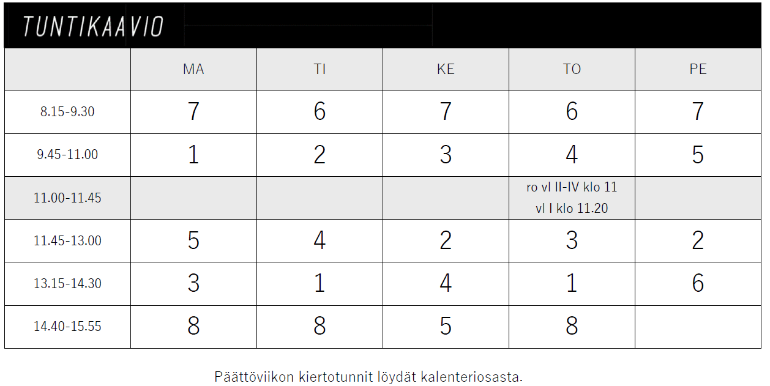
Kiertotuntikaavio

Slide 7
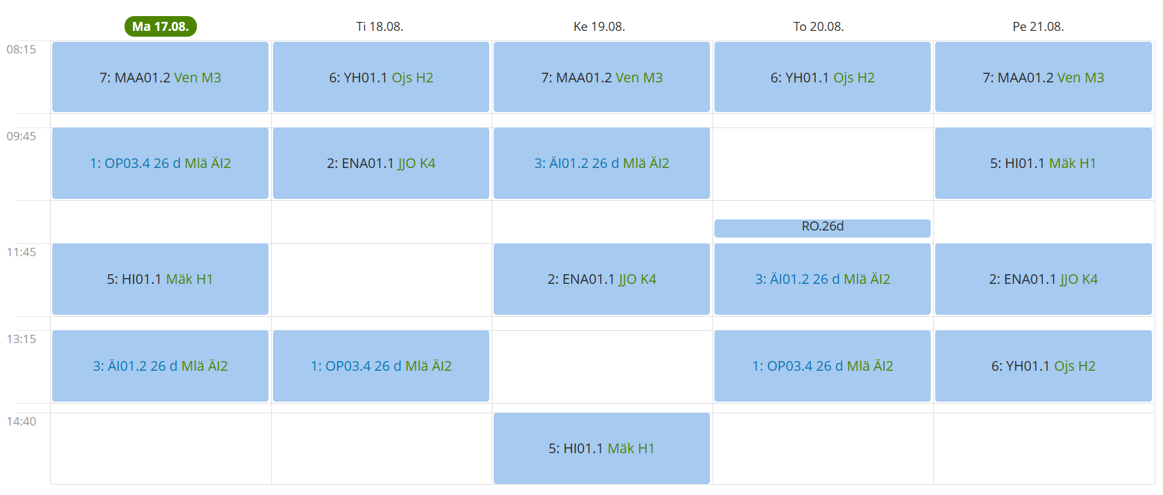
Erilaisia lukujärjestyksiä

Slide 8
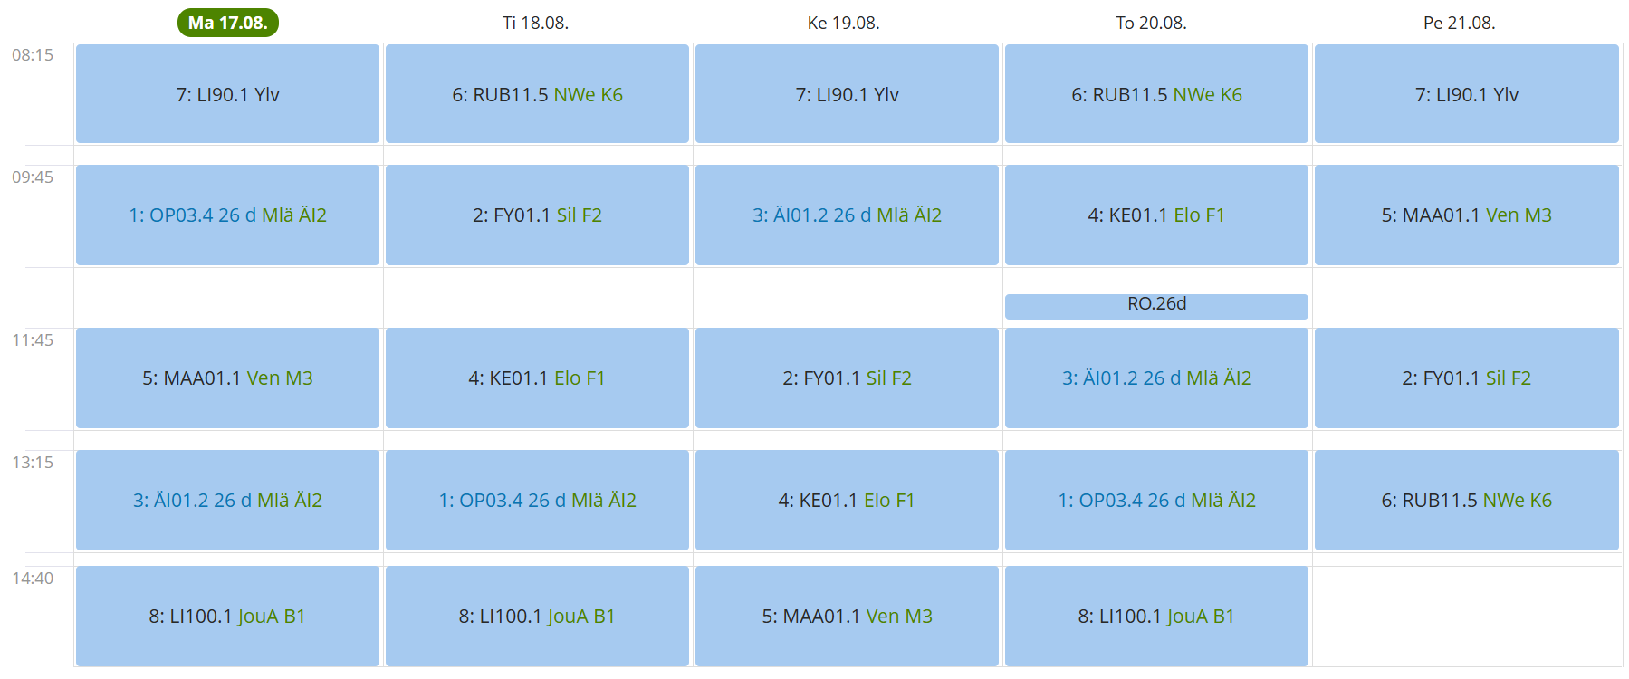
Erilaisia lukujärjestyksiä

Slide 9
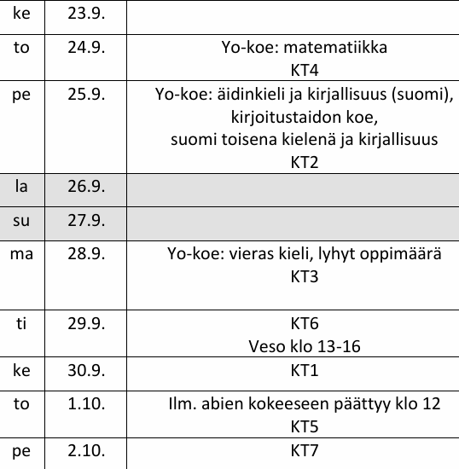
Jaksot päättyvät päättöviikkoon

Slide 10
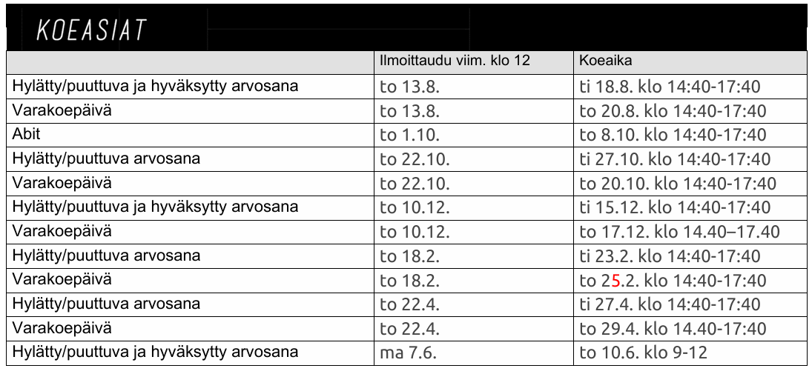
Uusintakokeet

Slide 11
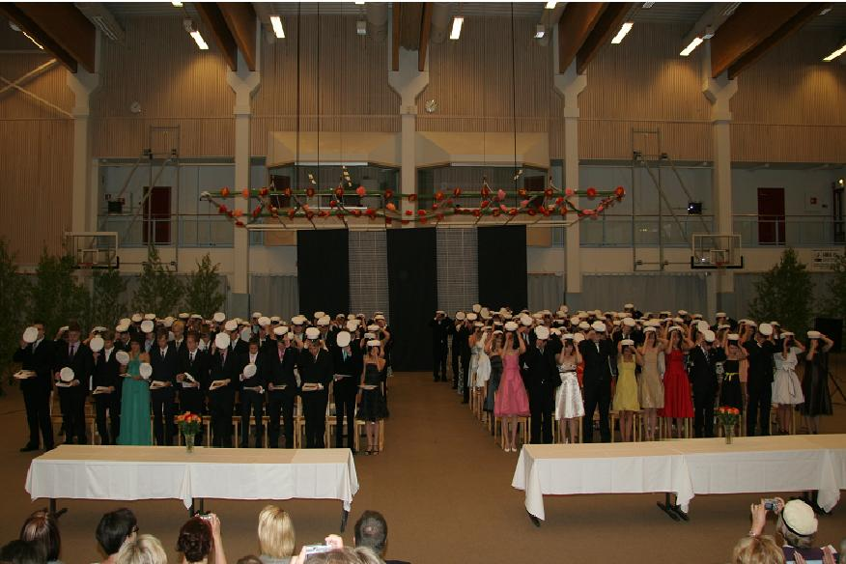
Opintojen tukeminen
Jaksamista tukevat kouluruoka, aamupuuro (ke), iltapäivähedelmä, jääkaappi eväille
ryhmänohjaaja, aineenopettajat
opinto-ohjaajat, rehtorit
erityisopettaja, psykologi,
• kuraattori
• terveydenhoitaja, lääkäri
hyvinvointiryhmä, moni-
alainen asiantuntijaryhmä
(perustetaan tapauskohtai-
sesti opiskelijan luvalla)
vanhemmat!

Slide 12
Tuen uudistuksia
Ykkösille uutena 1.a-jakson pituinen orientaatiokurssi, OPO3
Luki- ja matikkaseula tehdään kaikille
1.b-jaksossa matematiikan ja kielten kertauskursseja: pyritään ohjaamaan niille tarpeiden mukaan
Erityisopetusta on saatavilla: Susanne Petersen, Venla Veistola, Minna Kultanen
Ns. Resurssiopettajia apuna tunneilla + tukiopetuksessa: Satu Finning, Juho Heikkilä, Elina Kauppi

Slide 13
Miten lukio-opiskelu eroaa peruskoulusta?

Slide 14
Oppitunti = 75 min.
Selkein ero peruskoulun tunteihin!
Tutoreiden kokemuksia?
Oppitunteja tauotetaan Liikkuvan koulun opein
Ilman kännykkää olo vaatii harjoittelua

Slide 15
Miten lukio-opiskelu eroaa peruskoulusta?
”lukemista on paljon enemmän, kun taas ns. virallisia läksyjä on vähemmän
”oppitunneilla tahti on nopeampi”
”oma vastuu isompi”
”lukiossa rennompaa”
”jumalattoman iso koealue”
”lepposempaa…ei katota kokoajan läksyjen perään…mutta kokeissa vaaditaan enemmän”
”opiskelutekniikkaa on joutunut muokkaamaan mm. säännöllisemmäksi”
”luokkakaverit vaihtuvat melkein joka tunti”
”tunneilla rauhallisempaa”

Slide 16
Opintojen seuranta Wilmassa
Poissaolot
Jaksotodistus

Slide 17
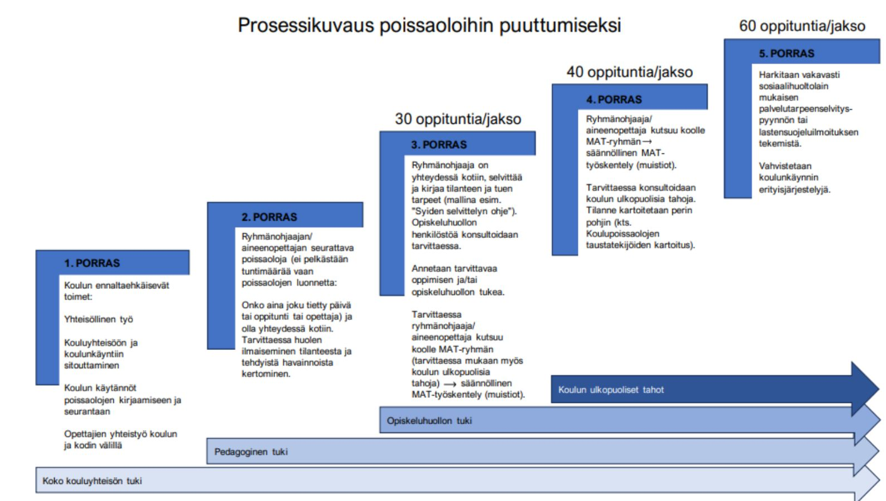

Slide 18
Jaksotodistus Wilmassa
Arviointi
arvioidut opintojaksot: numero / S
valitut opintojaksot: P, V, K
poissaolot
Wilmassa kaikki suoritukset https://forssa.inschool.fi/
huoltajan tunnukset voimassa siihen asti, kun opiskelija täyttää 18 v.

Slide 19
Saa kysyä!

